Slide 1
Majeure Digital Web 3e année
Stratégie d’éditeur – monétisation des contenus
2015-2016
Par : David Chelly
Copyright © Postenergie Espagne SL

Slide 2
Votre intervenant : David CHELLY
Editeur de sites, consultant-formateur en nommage et stratégie internet
Doctorat Gestion, DESS Finance, MST banque, Maîtrise Sociologie, DECF et Licence de Droit.
@: davidchelly@centreurope.org

Slide 3
Objectifs du cours
Présenter les données théoriques et pratiques nécessaires pour appréhender les business models de l’internet
Orienté vers la professionnalisation des participants. Ceux-ci seront familiarisés :
aux enjeux et aux débats des praticiens ;
aux stratégies des acteurs majeurs du domaine ;
aux sources d'information et événements professionnels incontournables.

Slide 4
Plan de l’intervention : Stratégie d’éditeur
Séance 1. Introduction
Séance 2. Particularités de l’économie numérique
Séance 3. Business models de l’internet
Séance 4. Les grandes formes de monétisation
Séance 5. l’affichage de publicités
Séance 6. le native advertising
Séance 7-8. la vente en ligne
Séance 9. la vente de liens pour le référencement
Séance 10. la vente de données
Séance 11-12. Exposés

Slide 5
Evaluation du cours « stratégie d’éditeur »
Trois notes sont attribuées pour la matière « Business models de l’internet »
Un examen final (1/3)
Un exposé en groupe de 5 personnes (1/3)
Analyse commentée de la stratégie de monétisation d’une société de votre choix
Consignes : 10 minutes, indication des sources, forme soignée, copié collé accepté
Une note de participation (1/3)

Slide 6
Tests de connaissances : QCM
http://bit.ly/webfrancais

Slide 7
Particularités de l’économie numérique
Séance 2

Slide 8
Exercice (seul ou en équipe)
1. Parmi les 20 personnes les plus riches au monde, quel secteur d’activité est le plus représenté ?
2. Quelle est la particularité des milliardaires de ce secteur ?
3. Comment ont-ils obtenu leur fortune ?

Slide 9
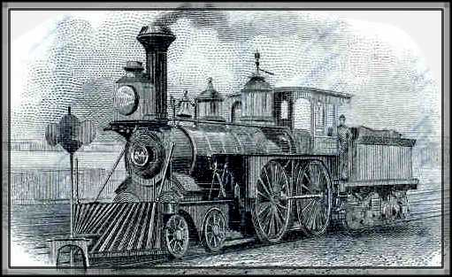
la nouvelle économie : 3e révolution industrielle
Qu’est-ce qu’une Révolution Industrielle ?
Une période de forte croissance née d’une innovation permettant des gains de productivité à croissance géométrique
Les Trois Révolutions Industrielles
Textile et machine à vapeur
Acier, chemin de fer, électricité et chimie
Traitement de l’information

Slide 10
La révolution de l’information
Une productivité décuplée grâce au traitement de l’information
Fin de la société de consommation de masse
Nouveaux modes de production
L’épuisement des ressources
Source : PWC, 2014 & FT 500

Slide 11
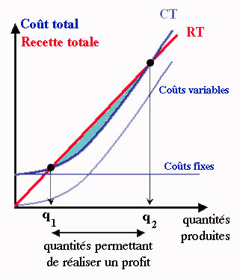
En quoi « la nouvelle économie » se distingue-t-elle des autres secteurs d’activité ?
Le savoir est le facteur principal de production
La loi des rendements décroissants, base de la théorie économique moderne, ne s’applique pas
La valorisation des sociétés et les modèles économiques sont différents

Slide 12
La valorisation des sociétés de la nouvelle économie
Une start-up n’a pas vocation à devenir une entreprise familiale, transmise de génération en génération.
Sa destinée est soit l’introduction en bourse, soit le rachat par un grand groupe.

Slide 13
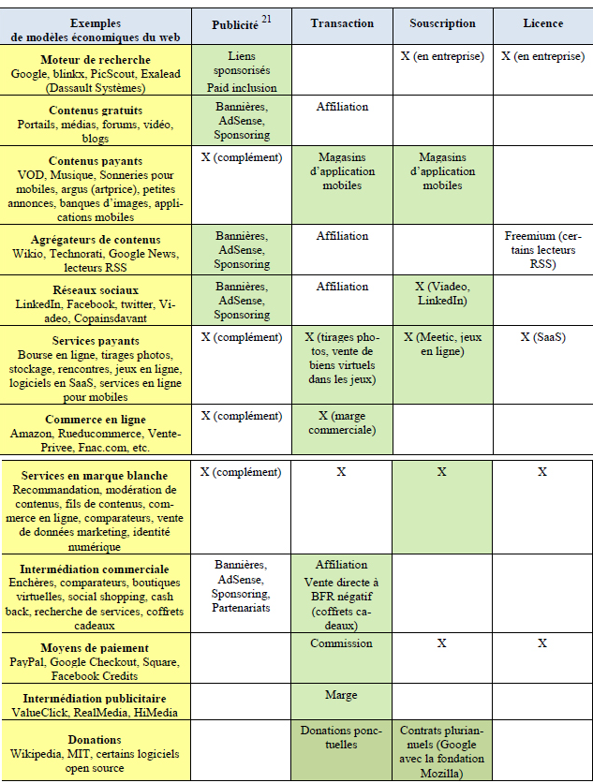
Business models de l’internet
Séance 3

Slide 14
Exercice en équipe
Vous avez entendu parler d’excellents taux de retour sur investissement dans l’internet
Vous décidez d’accompagner financièrement de jeunes entreprises dans quatre domaines porteurs : Logiciels et applications, Places de marché, Comparateurs et guides, E-commerce
Expliquer les moyens de monétisation que vous allez privilégier et l’horizon visé pour le retour sur investissement et dans quelles conditions

Slide 15
Mise en relation d’offreurs et de demandeurs de biens ou services
Places de marché BtoB, BtoC, CtoC, monnaie virtuelle (ie. micropaiement)
Modalités : prix fixe, enchères, propositions libres de prix, achats groupés…
Monétisation
Paiement à la consommation
abonnement
Développement
croissance externe
affiliation, marque blanche

Slide 16
Le cas des annonces classées
Marché porteur qui a logiquement évincé la presse d’annonces, marqué par :
une forte concurrence
la course à la croissance externe
l’absence de groupes français
Monétisation
le modèle payant domine (l’annonceur paie)

Slide 17
Portails d’intermédiation
Il s’agit de guides sous formes de comparateurs (produits) et sites de devis (services)
Monétisation
CPC (comparateurs)
Search & display
Développement
Référencement naturel visant la longue traîne à partir de production massive de contenus
Search & display

Slide 18
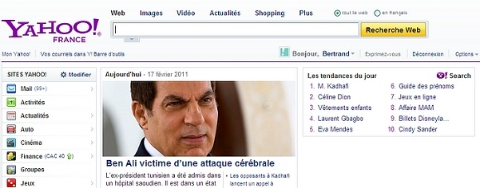
Médias en ligne
Échec des médias traditionnels
L’expertise journalistique n’est pas un facteur-clé de succès
Les pure players occupent une place de premier plan
Monétisation
modèle d’affaires essentiellement sur la publicité, impossible à rentabiliser sur le marché français
Le native advertising
Mode de développement
La curation
Les contenus d’auteurs

Slide 19
Communautés
Réseaux sociaux, open source, open content (ie. MMOC)
Difficultés de monétisation
Abonnements
Publicités
conseil et maintenance

Slide 20
Prestation de services web
FAI
agences (web design, big data…), régies publicitaires et affiliation (marketing à la performance)
hébergeurs internet et bureaux d’enregistrement de noms de domaine
Infogérance
édition de logiciels…

Slide 21
E-marchands
Principal atout : vente directe (ou location, cession de licence, abonnements…), en s’afranchissant des réseaux de distribution classiques
Sociétés concernées : pure players, brick & mortar…
Modes de livraison : livraison physique, livraison digitale…

Slide 22
L’affichage de publicités
Séance 4-5

Slide 23
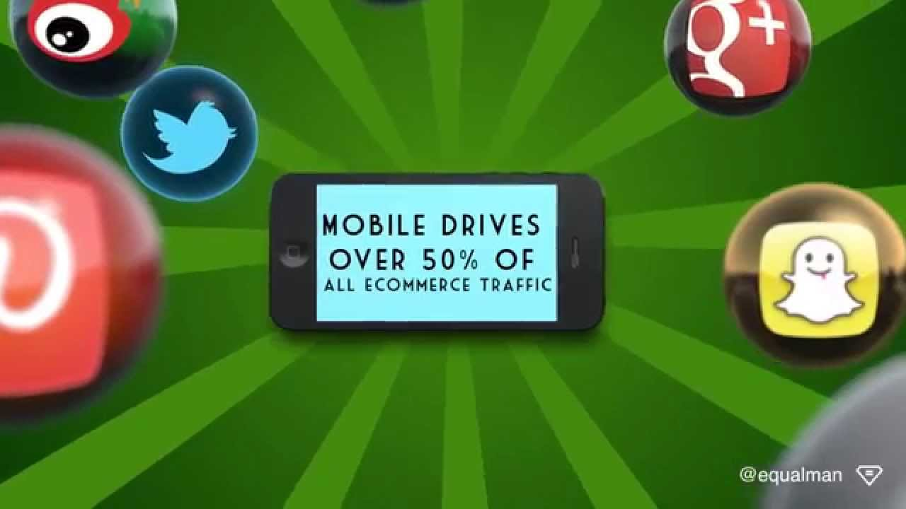
La publicité en ligne
Termes clés : CPC, CPL, CPM, CTR
Principal avantage : publicité ciblée, individualisée, bon marché et simple à mettre en place (ex. Adsense)
Tendances :
Les éditeurs doivent adapter leurs contenus aux nouveaux terminaux (mobile, tablette, télé connectée).
Le search et le display sont dépassés
Notes:
Donner l’exemple d’israel valley en parlant d’outbrain

Slide 24
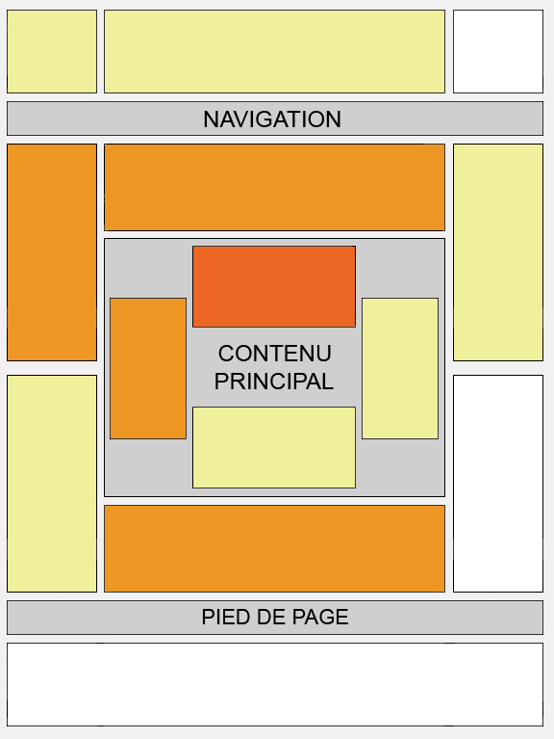
Formats et emplacements des bannières
Meilleurs formats :
pavé 300x250, méga bannière 728x90, skyscraper 160x600
intersticiels
Vidéo & mobile
Meilleurs emplacements :
La ligne de flottaison

Slide 25
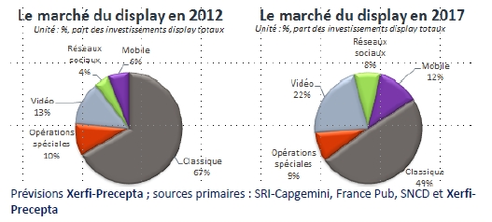
Différents supports pour les annonces
Affichage notoriété : contrats directs avec les annonceurs
Affichage rentabilisation : ad exchanges
Pour les e-marchands: du display en RTB pour optimiser le ROI et de la vidéo Web pour améliorer image et notoriété.

Slide 26
Ad exchanges et ad networks
Ad network : regroupement d’éditeurs pour atteindre la taille critique
ad exchange : plateforme automatisée de vente et d’achat d’espaces publicitaires (système inventé par Google)

Slide 27
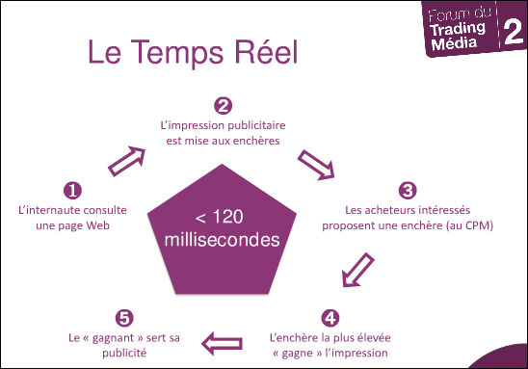
Real-time Bidding (RTB)
Commercialisation d’espaces pubs aux enchères en temps réel
on vise une audience et non un support
Convient pour les inventaires non premiums
En France : 60 ct le CPM en moyenne

Slide 28
Le native advertising
Séance 6

Slide 29
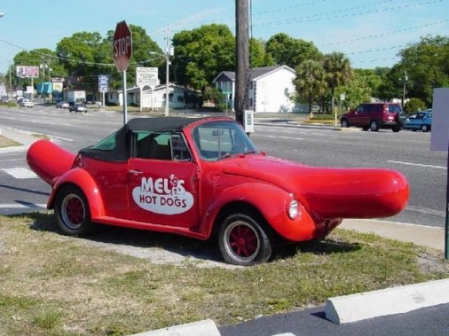
Les nouvelles tendances du marketing
Des méthodes traditionnelles de promotion moins efficaces
Le coût de la publicité dans les médias traditionnels offre un ROI de plus en plus faible. Pourquoi ?
Du marketing de l’interruption au marketing de la permission
fragmentation et saturation des médias traditionnels
Changement sociétal
Les nouvelles formes de marketing créent de l’émotion et une relation avec la marque

Slide 30
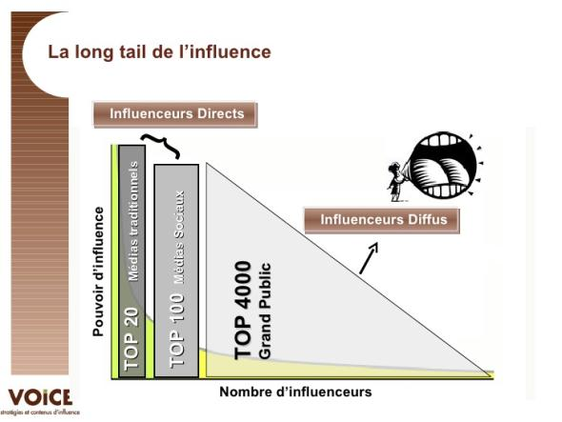
La publicité déguisée
Pouvoir de persuasion des influenceurs, prescripteurs et ambassadeurs de marque incomparablement supérieur à celui de la publicité
Ebuzzing, interviews et articles dans les médias
Attention, cette forme de publicité est pratiquée mais illégale
Prix et récompenses

Slide 31
La vente en ligne
Séance 7-8

Slide 32
Cas pratique : monétisation et business model d’un site e-commerce
Vous avez décidé de profiter de l’essor du marché de l’impression 3D
1. Décrivez votre projet de startup en quelques lignes
2. Trouvez un nom de marque. Quelle technologie de site allez-vous utiliser ? Quel sera votre positionnement (produit, prix) ?
3. Quels sont vos objectifs à 1 an et 3 ans et comment comptez-vous les atteindre ?

Slide 33
Les marchés compatibles avec le ecommerce
Relation indirecte à l’objet : pas de possibilité de toucher et d’essayer « vraiment », délai de livraison…
Marchés compatibles avec le e-commercer
Plateformes BtoB assurant le lien entre l’offre et la demande
Accès immédiat pour tous les achats de produits immatériels : voyages, logiciels, abonnements divers…

Slide 34
Les business models du e-commerce
Pure players :
Dropshipping, affiliation, marketplaces…
Croissance en vue de se faire racheter par un acteur traditionnel
Click & mortars : limiter la perte de parts de marché
Quel pourcentage des 30 000 premiers titres sera vendu ou loué au moins une fois par mois sur les sites comme iTunes, Amazon ou autre ?

Slide 35
Cross selling, recommandation et réseaux sociaux
Touching the Void et Amazon.com
Social shopping :
Partage de ses achats
force de persuasion des amis
F-commerce

Slide 36
La vente de liens pour le référencement
Séance 9

Slide 37
Exercice d’entraînement : comprendre l’algorithme de Google
Compléter le tableau synthétique de l’impact des mesures SEO avec les principales mesures connues

Slide 38
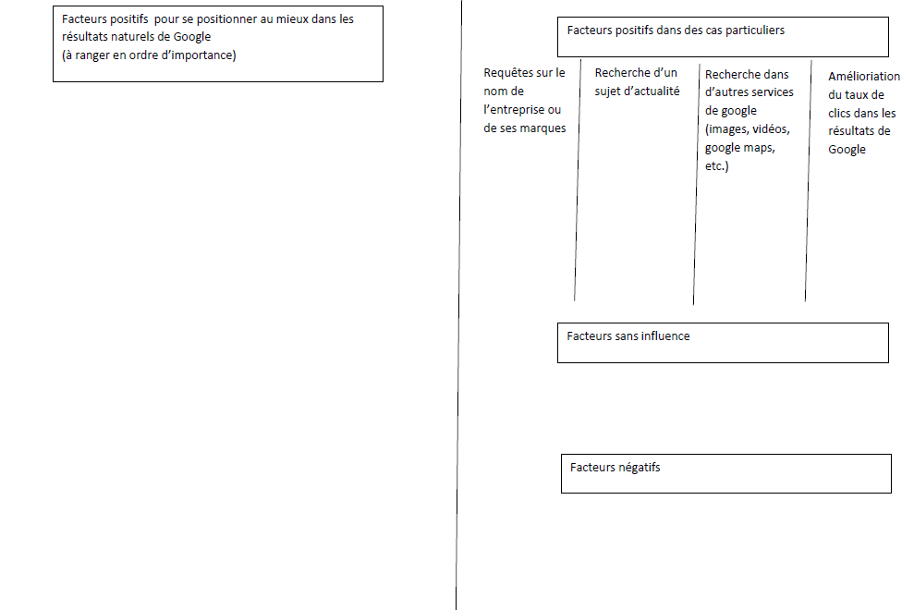
d

Slide 39
Grands principes
Deux grands familles d’actions pour le positionnement :
Référencement, cad. obtenir des liens externes pointant vers son site
Les liens externes procurent peu de visites direct mais sont valorisés par les moteurs de recherche
optimisation, cad actions portant sur le code des pages de son propre site
… de moins en moins efficaces

Slide 40
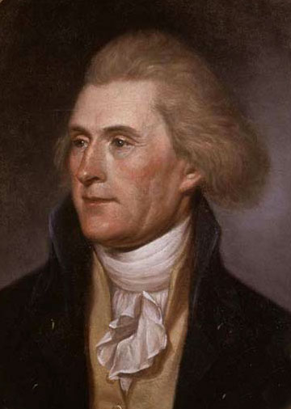
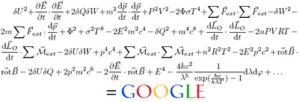
L’Algorithme de Google
Le rôle central des liens hypertexte
L’indexation des pages par les Googlebots
Panda & Pingouin

Slide 41
Les sites d’autorité/trust
Les méthodes classiques de référencement et d’optimisation ont de moins en moins d’impact dans les résultats des moteurs
La priorité est donnée aux sites d’autorité

Slide 42
Conditions pour un bon positionnement
CARACTERISTIQUES TECHNIQUES
CONTENU
LIENS ENTRANTS
Nom de domaine
Présence mots-clés (URL, title, H1…)
Rapidité d’affichage
Qualité du code
Structure des liens internes…
Optimisé vis-à-vis des mots-clés visés
Qualité du contenu (textes, photos, vidéos…)
Original et mis à jour régulièrement…
Naturels grâce à la qualité du contenu
Annuaires
Partenariats
Réseaux sociaux
Commentaires blogs
Communiqués de presse...

Slide 43
Obtenir des liens pointant vers son site
Les diverses méthodes de référencement
inscription dans des annuaires gratuits ou payants
échanges de liens ou de bannières
demande de liens à des gestionnaires de sites aux thématiques proches/complémentaires
Commentaires dans les blogs, messages dans les forums, articles dans les digg-like, etc.
Ou…..
Achat de liens

Slide 44
La vente de données
Séance 10

Slide 46
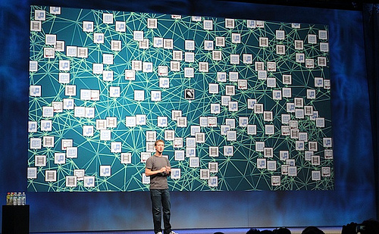
Big Data
Application du CRM à l’internet
Limites pratiques, techniques et juridiques
15 % de notre audience globale est française mais 100 % de nos tracasseries sont aussi françaises ». G. De Martino, Dailymotion

Slide 47
L’ère du Big Data
Big data: vitesse, volume, variété
1 année sur internet équivaut à 5 ans dans les autres secteurs
Multiplication des points d’accès à l’internet : smartphones, tablettes, télévision connectée et, prochainement, automobiles et autres objets connectés
audience dispersée : réseaux sociaux, mobilité, comportement cross canal…

Slide 48
Big data
Le trafic internet permet de collecter des informations de valeur
toutes les informations stockées et collectées grâce au web (données analytics, bases clients…) constituent le Big data
Actions possibles :
améliorer le taux de clic, de leads, optimiser les prix des produits en temps réel (ie. hôtels, voyages…).
Vendre les informations aux annonceurs

